Slide 1
Ген White плодовой мушки Дрозофилы
ГБОУ «Школа 1505 «Преображенская»»
Выполнил: Бекбулатов Дмитрий
Руководители: Ноздрачева Анна Николаевна, Олег Валерьевич Былино

Slide 2
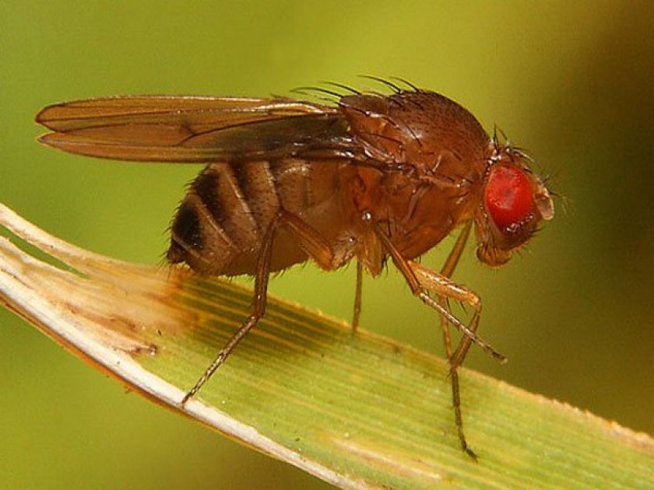
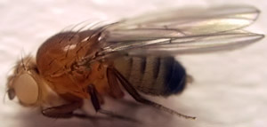
Введение
Плодовая мушка дрозофила является модельным объектом генетических исследований. Ученые вывели множество линий с разными мутациями и использую мушку в исследованиях уже более ста лет. Об одной такой мутации и пойдет речь в моем реферате. Это мутация в гене “White”
Дикий тип
Мушка с мутацией в гене “White”

Slide 3
Цель и задачи работы.
Создание краткого описания действия гена White на основе англоязычных источников.
Задачи:
Изучить по литературным данным и описать следующие вопросы:
Дрозофила как объект генетических исследований
Генетика дрозофилы
Характеристика гена White
Влияние мутации в гене “White”

Slide 4
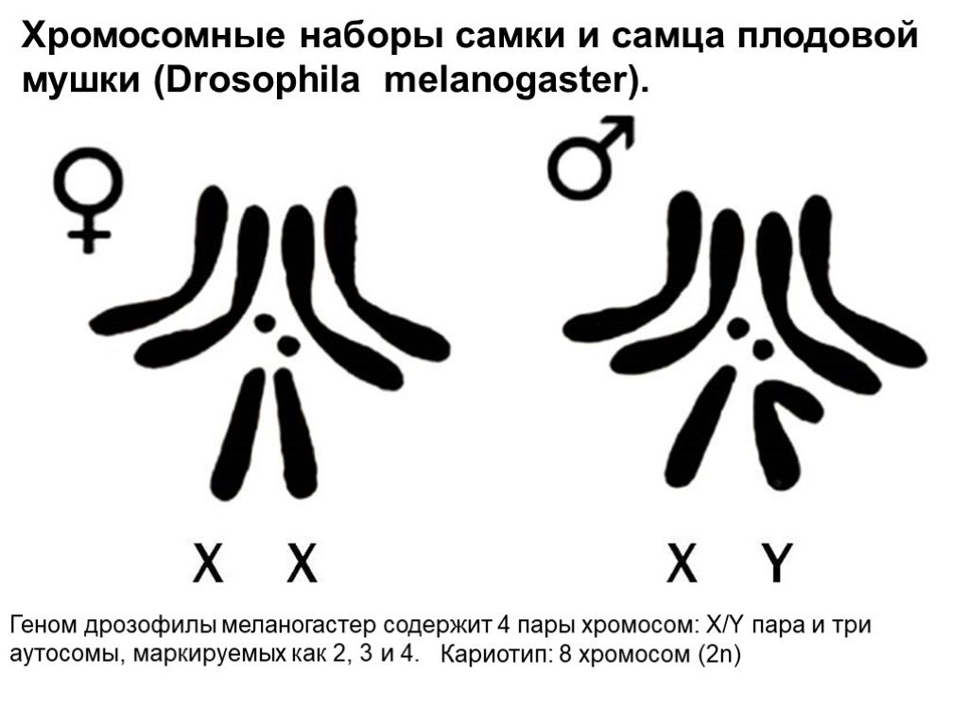
Кариотип дрозофилы

Slide 5
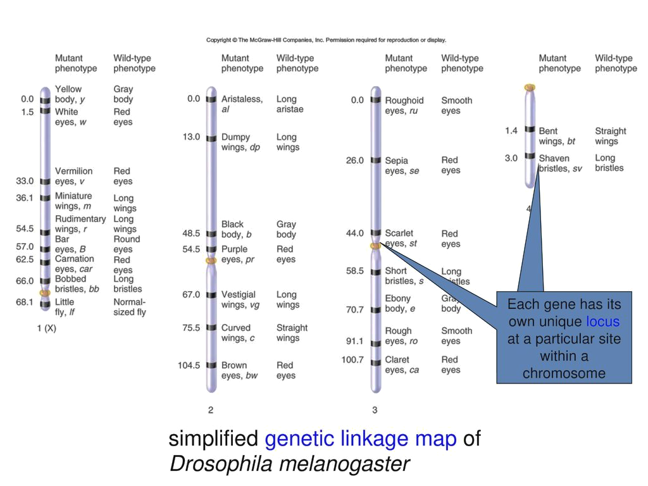
Месторасположение гена “White”

Slide 6
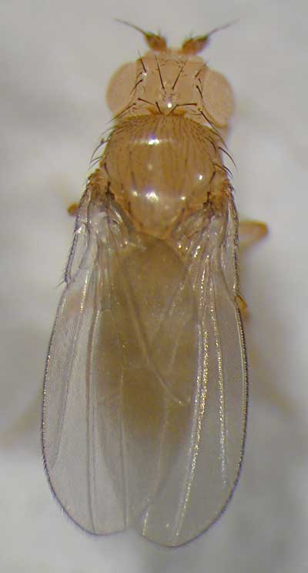
Проявления гена “White”
Ген “White” влияет на цвет разных органов мушки:
семенники, мальпигиевы сосуды и глаза.

Slide 7
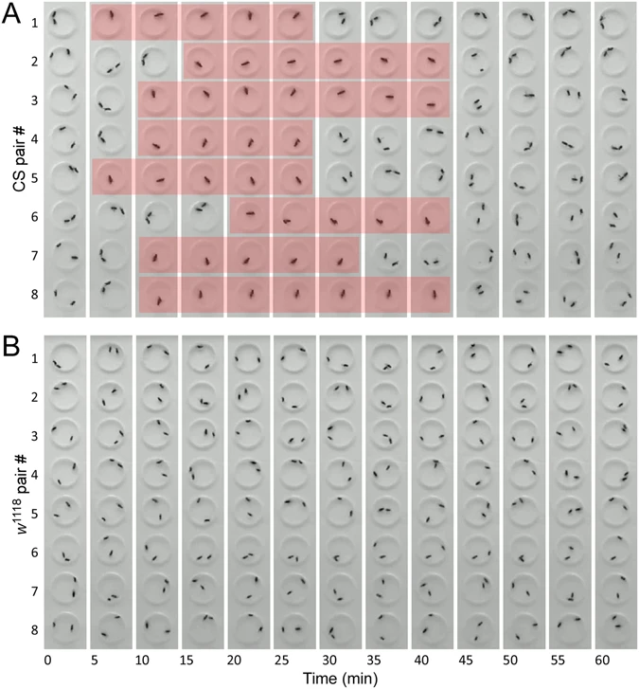
Ген “White” влияет на половое поведение мушки
А) Это процесс спаривания дикого типа, бледно-красным цвет показаны арены, где копуляция идет успешно.
В) На втором рисунке представлены мушки с мутацией в гене “White”. За 60 минут проведения эксперимента мушки так и не начали спаривание.

Slide 8
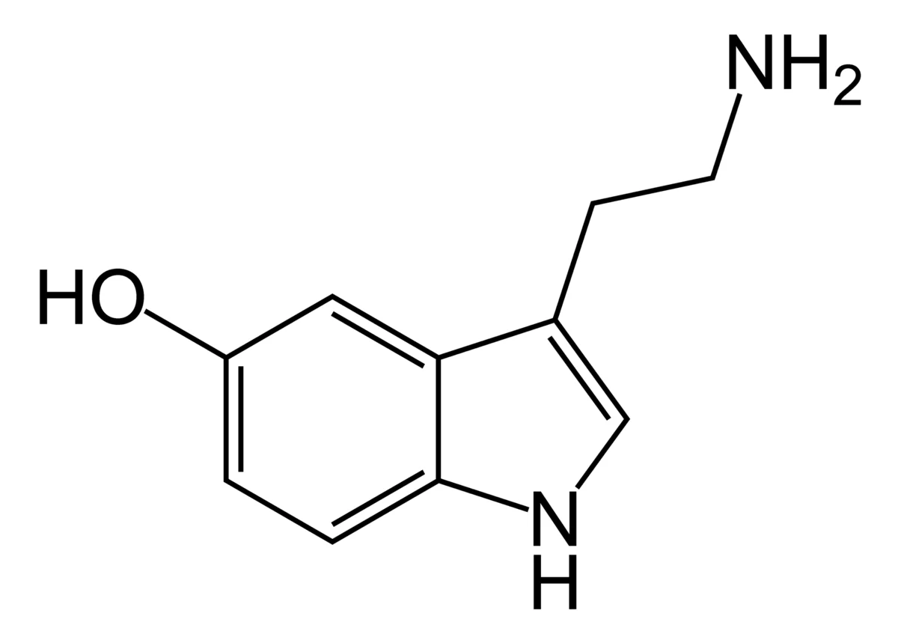
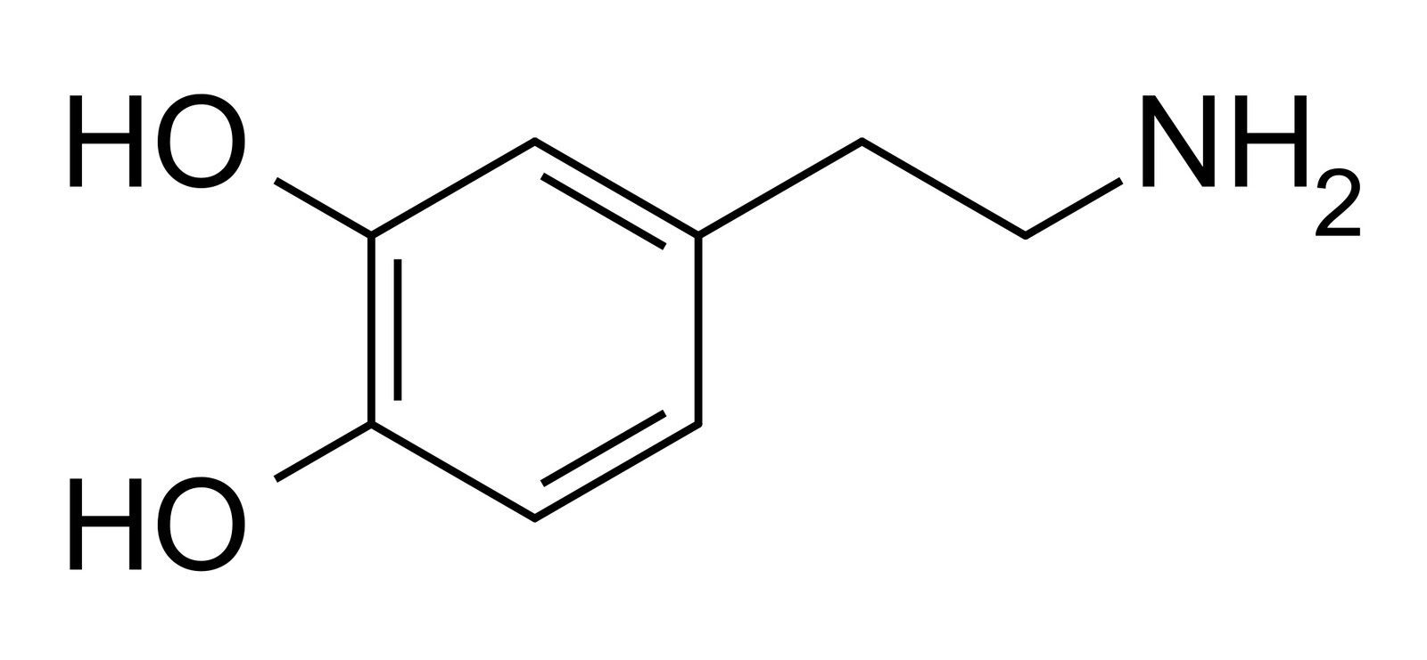
Ген “White” влияет на транспортировку веществ
Ген “White” влияет на транспортировку веществ, например: нейромедиаторы. К таким нейромедиаторам относятся серотонин и дофамин.

Slide 9
Выводы
Действие гена “White”
Изменение цвета глаз и других органов
Ухудшение транспортировки биогенных аминов
Изменение полового поведения

Slide 10
Благодарности
Выражаю особую благодарность
Ноздрачевой Анне Николаевне, за полезные советы и консультации
Олегу Валерьевичу Былино, за полезные советы и консультации

Slide 11
Использованная литература
М.Ф.Козак. - Астрахань: Издательский дом «Астраханский университет», 2007 – 87, [3] с.
Xiao C1, Qiu S2, Robertson RM2. The white gene controls copulation success in Drosophila melanogaster. Sci Rep. 2017 Aug 9;7(1):7712. doi:10.1038/s41598-017-08155-y.
Hersh BM1. More than Meets the Eye: A Primer for "Timing of Locomotor Recovery from Anoxia Modulated by the white Gene in Drosophila melanogaster". Genetics. 2016 Dec;204(4):1369-1375. Epub 2016 Dec 7.
Borycz J1, Borycz JA, Kubów A, Lloyd V, Meinertzhagen IA. Drosophila ABC transporter mutants white, brown and scarlet have altered contents and distribution of biogenic amines in the brain. J Exp Biol. 2008 Nov;211(Pt 21):3454-66. doi: 10.1242/jeb.021162.

Slide 12
Спасибо за внимание!

